Slide 1
Podstawy ekonomii dobrobytu według Josepha Stiglitza a sprawa polska
Jolanta Sala
Halina Tańska
Kwidzyn 2018

Slide 2
Zakres referatu i prezentacji
Wprowadzenie
Współczesna ekonomia dobrobytu – istota gospodarki mieszanej
Współczesne aspekty ekonomii w Polsce
Podstawy ekonomii dobrobytu
Klatka dobrobytu a sprawa polska
Podsumowanie
2
3
4
1

Slide 3
Podsumowanie 1 z 2
Wiedza usystematyzowana przez J. Stiglitza ułatwia identyfikację:
przyczyn ekonomicznych błędów i trudności okresu transformacji na przełomie XX i XXI w. w Polsce
podstaw i perspektyw postrzegania państwa dobrobytu
√
√
kontrowersje w perspektywie globalnej wokół ekonomicznej interpretacji gospodarki mieszanej
brak metodycznej analizy sektora publicznego
niewielki odsetek ekonomistów zapewniających ciągłość obiektywnej wiedzy

Slide 4
Podsumowanie 2 z 2
brak świadomego stosowania podstawowych twierdzeń ekonomii dobrobytu
ignorowanie sześciu głównych rodzajów zawodności rynku
brak troski o relacje pomiędzy efektywnością a sprawiedliwością w kontekście właściwych wyborów społecznych
niewłaściwe zlokalizowanie modelu decyzji politycznych
Dorobek J. Stiglitza jest wzorem obiektywizmu naukowego
i światowym dziedzictwem ekonomii w służbie dobrobytu na przełomie XX i XXI wieku. Stanowi on obowiązkową lekturę Polaków zainteresowanych zawodowo lub emocjonalnie sprawami społeczno-gospodarczymi.

Slide 5
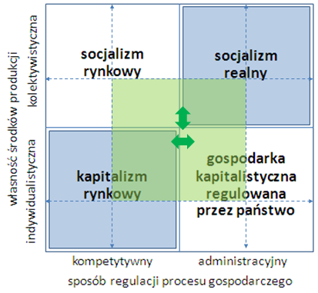
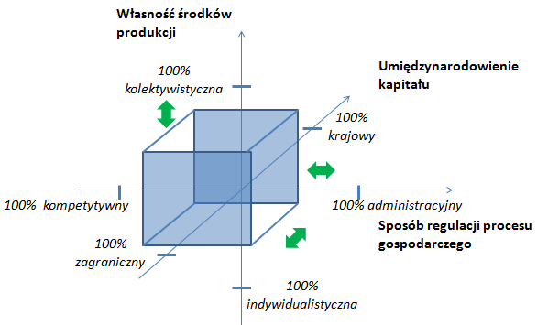
Kontrowersje interpretacyjne gospodarki mieszanej Sektor prywatny i sektor publiczny Okna dobrobytu i klatka dobrobytu
Zawodność rynku
Zawodność państwa
Metafora okna dobrobytu
Metafora klatki dobrobytu

Slide 6
Szacunek struktury … środowiska ekonomistów w Polsce relacje ilości i jakości kreacji wiedzy, poglądów, działań i świadomości
Odsetek ekspertów i specjalistów w dziedzinie ekonomii w Polsce
100%
80%
60%
ekonomia socjalizmu
40%
ekonomia kapitalizmu
20%
1970
1980
1990
2000
2010
lata

Slide 7
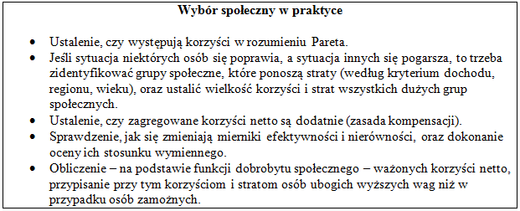
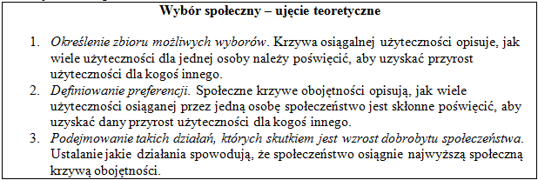
Świadome stosowanie podstawowych twierdzeń ekonomii dobrobytu
Konsekwencją zawodności rynku i zawodności państwa
jest optymalny wybór społeczny.
Wybór społeczny stanowi sposób na postrzeganie efektywności w kontekście sprawiedliwości.

Slide 8
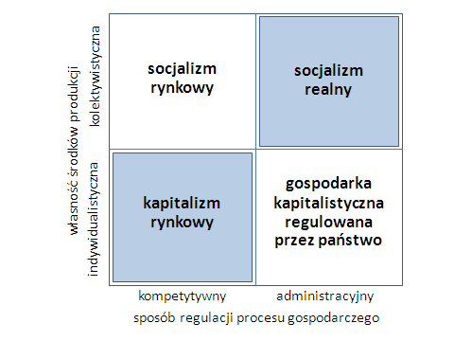
Cztery modele systemów ekonomicznych i dwa mity transformacji ustrojowej
2
1
3
4
B. Winiarski 2012, s.28-29

Slide 9
Indoktrynacja 1
socjalizm
realny

Slide 10
Indoktrynacja 2
kapitalizm
rynkowy

Slide 11
Możliwość 1
socjalizm
realny
rynkowy

Slide 12
Możliwość 2
socjalizm
realny
gospodarka kapitalistyczna regulowana przez państwo

Slide 13
Spektrum możliwości
Okno dobrobytu jest zmienne w czasie
i specyficzne dla historycznych uwarunkowań państwa
socjalizm
realny
Oblicze dobrobytu w każdym państwie jest takie jakie są konsekwencje decyzji społeczno-gospodarczych.
„Okno dobrobytu” ma ogromną liczbę stanów wynikających
z wyborów politycznych stanowiących „wymieszanie” praw naukowych, stanowionych i naturalnych.

Slide 14
Klatka dobrobytu
Własność środków produkcji
100%
kolektywistyczna
Umiędzynarodowienie kapitału
100%
krajowy
100% kompetytywny
100% administracyjny
Sposób regulacji procesu gospodarczego
100%
zagraniczny
100%
indywidualistyczna

Slide 15
Klatka dobrobytu – utopia 1
?
PRL
Własność środków produkcji
100%
kolektywistyczna
Umiędzynarodowienie kapitału
100%
krajowy
100% kompetytywny
100% administracyjny
Sposób regulacji procesu gospodarczego
100%
zagraniczny
100%
indywidualistyczna

Slide 16
Klatka dobrobytu – utopia 2
?
polska transformacja ustrojowa
Własność środków produkcji
100%
kolektywistyczna
Umiędzynarodowienie kapitału
100%
krajowy
100% kompetytywny
100% administracyjny
Sposób regulacji procesu gospodarczego
100%
zagraniczny
100%
indywidualistyczna

Slide 17
Klatka dobrobytu
Własność środków produkcji
100%
kolektywistyczna
Umiędzynarodowienie kapitału
100%
krajowy
100% kompetytywny
100% administracyjny
Sposób regulacji procesu gospodarczego
100%
zagraniczny
100%
indywidualistyczna

Slide 18
Klatka dobrobytu
Własność środków produkcji
100%
kolektywistyczna
Umiędzynarodowienie kapitału
100%
krajowy
100% kompetytywny
100% administracyjny
Sposób regulacji procesu gospodarczego
100%
zagraniczny
100%
indywidualistyczna

Slide 19
Dziękuję za uwagę

Slide 20
Okno dobrobytu systemu ekonomicznego

Slide 21
Okno dobrobytu czy klatka dobrobytu a sprawa polska
v

Slide 22
Dwa mity transformacji ustrojowej Metafora okna dobrobytu

